Slide 1

Les 11
Spekkie en Sproet
Doel van de les:
> We beslissen aan welke samenwerkvaardigheid we als team willen werken.
> Ik kan een stuk tekst samenvatten door de belangrijkste sleutelwoorden/zinnen uit het verhaal te benoemen.
Copyright ©Success for All. Alle rechten voorbehouden

Slide 2


Les 11
Spekkie en Sproet
Stap 1: Woorden van de week
de vingerafdruk
overtuigen
de valstrik
aarzelen
de spanning
visite
de por
de heg
schuw
beschuldigd
direct
de contacten
Zelf Schrijf de woorden in de woordenlijst
10 minuten
Klaar? Klaaropdracht les 11
Schrijf een woordbon
Copyright ©Success for All. Alle rechten voorbehouden

Slide 3

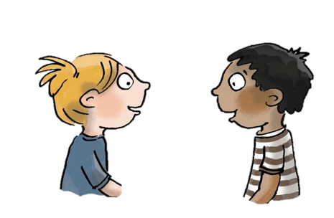
Les 11
Spekkie en Sproet
Stap 2: Lezen en samenvatten
Stap 3: Samenvatten maatje en team
Zelf Lees bladzijde 64 t/m 72
Memo’s plakken op
sleutelwoorden
10 minuten
Klaar? Klaaropdracht les 11
Schrijf een woordbon
Stilleesboek
Maatje Memo’s vergelijken
Duolezen bladzijde 71 t/m 72
Team Overleg teamantwoord
10 minuten
Klaar? Schrijf een teamwoordbon
Copyright ©Success for All. Alle rechten voorbehouden

Slide 4

Les 11
Spekkie en Sproet
Stap 4: Terugblik en vooruitblik
Terugblik:
> Samenwerkvaardigheid > Woorden van de week > Lezen en samenvatten > Punten en feedback
Vooruitblik:
> Woorden van de week > Lezen en samenvatten
Copyright ©Success for All. Alle rechten voorbehouden

Slide 5
Les 12
Spekkie en Sproet
Doel van de les:
> Ik kan een stuk tekst samenvatten door de belangrijkste sleutelwoorden/zinnen uit het verhaal te benoemen.
Copyright ©Success for All. Alle rechten voorbehouden

Slide 6


Les 12
Spekkie en Sproet
Stap 1: Woorden van de week
Stap 2: Lezen en samenvatten
Team Woorden 5 t/m 8
Klaar? Betekenissen opschrijven
Woordbon schrijven
Zelf Lees bladzijde 73 t/m 78
Plak memo’s op aanwijzingen
10 minuten
Klaar? Schrijf een woordbon
Woorden van de week
Klaaropdracht les 7
Copyright ©Success for All. Alle rechten voorbehouden

Slide 7
Les 12
Spekkie en Sproet
Stap 3: Samenvatten maatje en team
Stap 4: Terugblik en vooruitblik
Maatje Memo’s vergelijken
Duolezen bladzijde 75 t/m 78
10 minuten
Team Overleg teamantwoord
5 minuten
Groep Antwoorden bespreken
Terugblik
> Woorden van de week
> Lezen en samenvatten > Punten en feedback
Vooruitblik > Woorden van de week
> Lezen en samenvatten
Copyright ©Success for All. Alle rechten voorbehouden

Slide 8
Les 13
Spekkie en Sproet
Doel van de les:
> Ik kan een stuk tekst samenvatten door de belangrijkste sleutelwoorden/zinnen uit het verhaal te benoemen.
Copyright ©Success for All. Alle rechten voorbehouden

Slide 9
Les 13
Spekkie en Sproet
Stap 1: Woorden van de week
Stap 2: Lezen en samenvatten
Team Woorden 9 t/m 12
Klaar? Betekenissen opschrijven
Woordbon schrijven
Zelf Lees bladzijde 79 t/m 88
Plak memo’s op aanwijzingen voor een
goed antwoord.
10 minuten
Klaar? Schrijf een woordbon
Woordenlijst aanvullen
Klaaropdracht les 13
Copyright ©Success for All. Alle rechten voorbehouden

Slide 10
Les 13
Spekkie en Sproet
Stap 3: Samenvatten maatje en team
Stap 4: Terugblik en vooruitblik
Maatje Memo’s vergelijken
Duolezen bladzijde 85 t/m 88
10 minuten
Team Overleg teamantwoord
5 minuten
Groep Antwoorden bespreken
Zelf Kopieerblad les 13
5 minuten
Terugblik > Woorden van de week > Lezen en samenvatten > Punten en feedback
Vooruitblik
> Toets
> Voorbereiding schrijfopdracht
Copyright ©Success for All. Alle rechten voorbehouden

Slide 11
Les 14
Spekkie en Sproet
Doel van de les:
> Ik kan informatie uit een tekst halen.
Copyright ©Success for All. Alle rechten voorbehouden

Slide 12

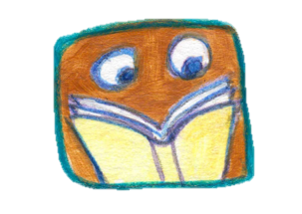
Les 14
Spekkie en Sproet
Stap 1: Woorden van de week
Stap 2: Toets
Stap 3: Voorbereiding
schrijfopdracht
Zelf Oefenen voor de toets
5 minuten
Zelf Lees bladzijde 89 t/m 93 en de vragen maken
30 minuten
Klaar? Woordrijtjes les 14 alvast oefenen
Afmaken klaaropdrachten
Zelf Nadenken over wat Liz tegen de agent
gezegd heeft
Copyright ©Success for All. Alle rechten voorbehouden

Slide 13

Les 14
Spekkie en Sproet
Stap 4: Terugblik en vooruitblik
Terugblik
> Toets
> Voorbereiding schrijfopdracht
> Punten en feedback
Brain Game
Vooruitblik
> Schrijfopdracht
> Team van de week
Copyright ©Success for All. Alle rechten voorbehouden

Slide 14
Les 15
Spekkie en Sproet
Doel van de les:
> Ik kan een politierapport maken en hierin feiten over de verdachte beschrijven.
Copyright ©Success for All. Alle rechten voorbehouden

Slide 15
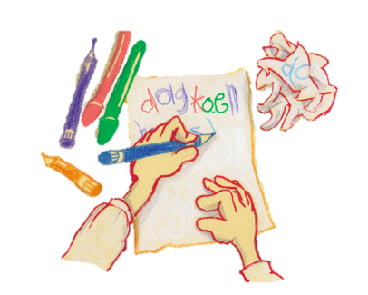
Les 15
Spekkie en Sproet
Stap 1: Schrijven
Zelf Kladversie werkschrift
afvinklijst les 15
20 minuten
Maatje Bespreken kladversie
Eventueel verbeteren
Zelf Netversie op een A4
10 minuten
Klaar? Tekening netversie
Copyright ©Success for All. Alle rechten voorbehouden

Slide 16
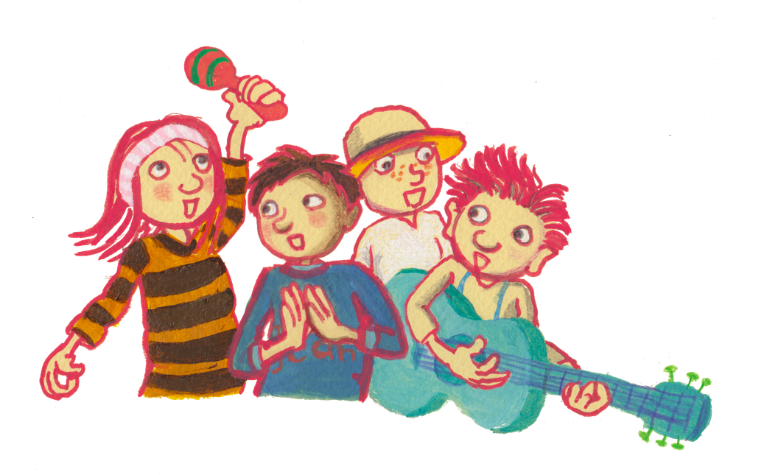
Les 15
Spekkie en Sproet
Stap 2: Terugblik en vooruitblik
Terugblik
> Woordbonnen
> Schrijfopdracht
> Samenwerken
> Inleveren woordenlijst
> Punten en feedback
> Team van de week
Vooruitblik
> Nieuw boek
Copyright ©Success for All. Alle rechten voorbehouden

